Slide 1

小蟒同学
新手使用培训
截图 · 便签 · 主菜单
跟着三个常见场景，完成第一次使用
Notes:
这份培训面向第一次使用小蟒同学的同事。现场最好跟着实际应用演示，先走一遍截图，再操作便签和主菜单。

Slide 2


先找到三个入口
右下角托盘图标
桌面小浮窗
双击，打开主菜单
点击，展开便签
快捷键可绕过菜单，直接开始截图或录屏。
小蟒同学 · 使用培训
02
Notes:
托盘图标、桌面小浮窗和快捷键是最常用的入口。双击右下角的小蟒图标打开主菜单；点击浮窗可展开便签；截图等操作可直接按快捷键。

Slide 3
记住四个常用快捷键
Ctrl + 1
截图矩形区域
Ctrl + 2
屏幕录制
Ctrl + 3
屏幕取色器
Ctrl + F10
窗口置顶
小蟒同学 · 使用培训
03
Notes:
默认快捷键以当前应用配置为准。演示 Ctrl+1 截图，Ctrl+2 录屏，Ctrl+3 取色，Ctrl+F10 窗口置顶。若与其他软件冲突，可在主菜单“快捷键”中调整。

Slide 4
截图：选区后再处理
01
按 Ctrl + 1
屏幕进入选区状态。
先框准范围
02
拖出要保留的区域
再决定复制、OCR或保存
框住内容，松开鼠标。
03
标注或完成
Esc 可取消本次截图
需要说明时再用工具栏。
小蟒同学 · 使用培训
04
Notes:
按 Ctrl+1，拖出矩形范围；松开鼠标后在工具栏进行标注、OCR或复制；点击确认完成截图。可用 Esc 取消。截图前先想清楚要保留的范围，减少之后的裁剪。

Slide 5
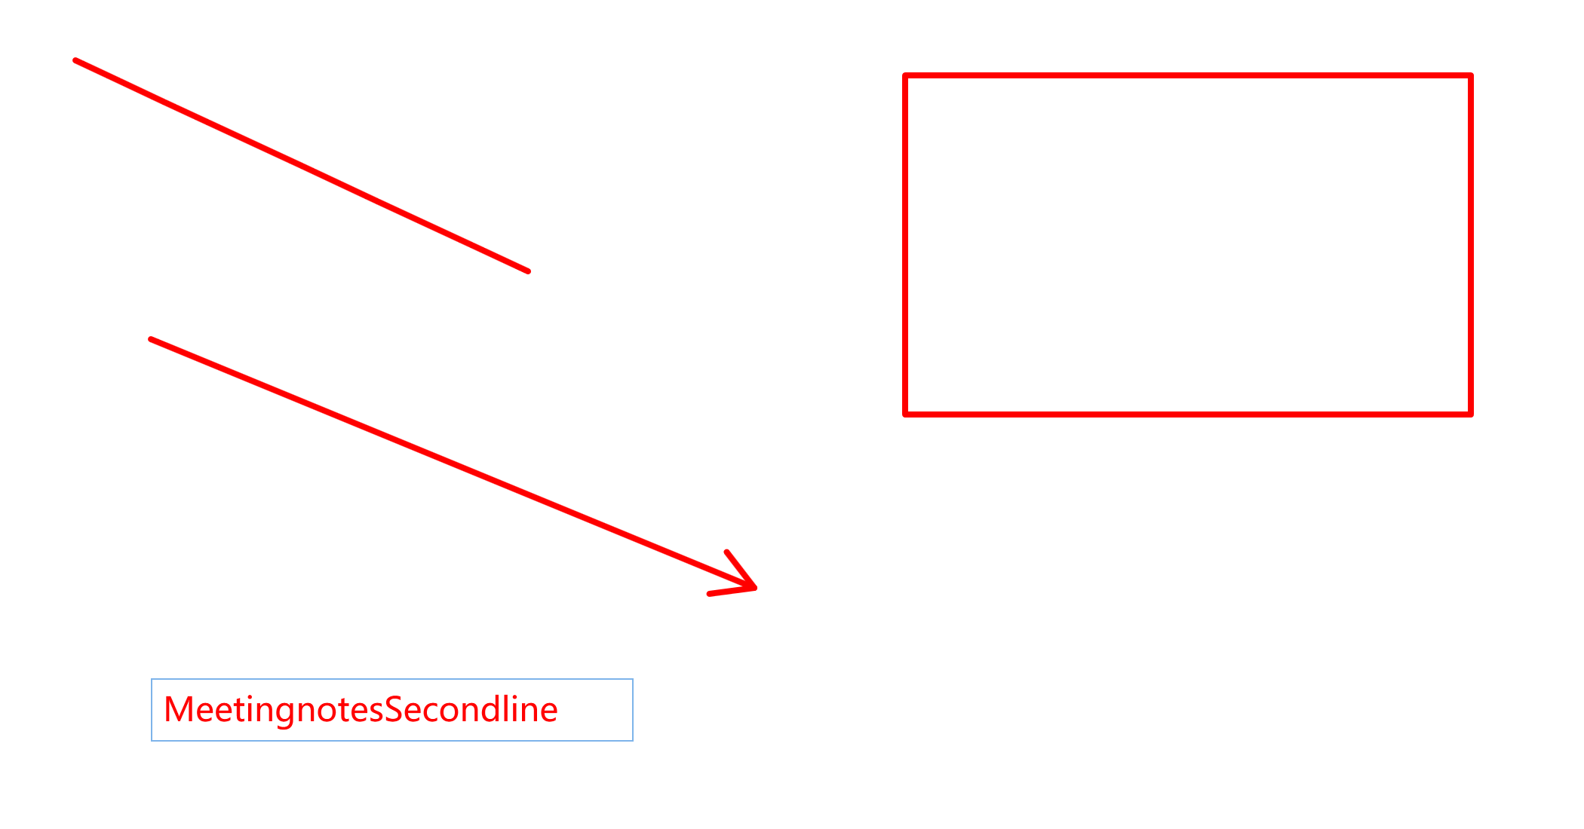
截图：让重点一眼可见
矩形
框出要看的区域
箭头与文字
说明“看哪里、做什么”
模糊
分享前遮住敏感信息
小蟒同学 · 使用培训
05
Notes:
演示时可先用矩形框出目标，再用箭头指向按钮；需要解释时添加文字；展示隐私信息前使用模糊。不要把所有标注工具都堆在一张图上。

Slide 6
截图完成后去哪找
右下角通知
悬停看路径，单击打开所在文件夹
主菜单 → 截图文件夹
预览截图，刷新列表，定位文件
需要文字时
在截图工具栏点 OCR，再复制识别结果
小蟒同学 · 使用培训
06
Notes:
截图保存后会短暂出现右下角通知。鼠标悬停可看绝对路径，单击通知会打开文件所在文件夹。主菜单的“截图文件夹”可预览、刷新并打开文件所在位置。截图工具栏中的 OCR 用来提取图中文字。

Slide 7
录屏和取色
Ctrl + 2
屏幕录制
做步骤演示时使用；完成后到文件夹核对结果。
Ctrl + 3
屏幕取色
拾取屏幕上任意位置的颜色。
小蟒同学 · 使用培训
07
Notes:
Ctrl+2 用于录制屏幕操作。结束后同样可通过通知或截图文件夹找到录屏文件。Ctrl+3 打开屏幕取色器，适合对齐演示稿和界面颜色。录制或截图完成后没有快门声。

Slide 8
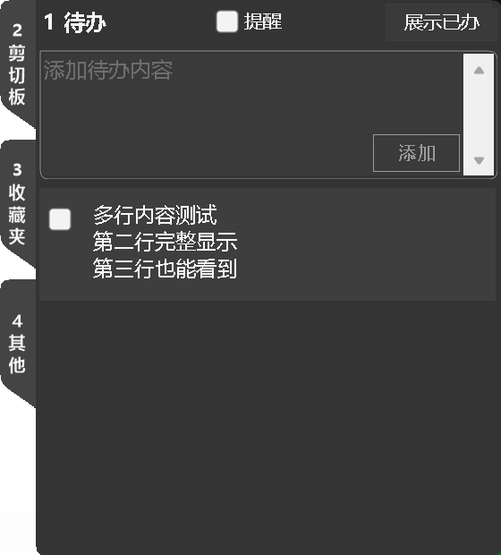
便签浮窗：一处处理四类内容
1 待办
记录事情与提醒时间
2 剪贴板
找回并复用复制过的文字
3 收藏夹 / 4 其他
主动保存常用内容，进入小工具
小蟒同学 · 使用培训
08
Notes:
点击桌面小浮窗展开。左侧贴片依次是待办、剪贴板、收藏夹、其他。切换贴片不会改变内容。普通点击外部应用时会按当前收起规则关闭面板。

Slide 9
待办：输入、提醒、完成
01
输入待办内容
多行内容可直接换行。
提醒时间
02
需要时勾选“提醒”
必须晚于现在
选择未来的日期和时间。
否则“添加”会被拦截。
03
完成后打勾
“展示已办”可查看历史。
小蟒同学 · 使用培训
09
Notes:
输入区支持多行文字。勾选“提醒”后选择未来日期时间，再添加；如果选择的时间已过去，界面会提示“请选择未来的提醒时间”并阻止添加。待办完成后点复选框，可用“展示已办”查看。

Slide 10

闪念胶囊：说一句就进待办
01
按住小浮窗约 0.5 秒
麦克风亮起后开始说话。
02
松开后自动转写
最长录音 60 秒。
03
回到待办核对文字
点扬声器可反复播放录音。
转写失败时，录音仍可保留供回听。
小蟒同学 · 使用培训
10
Notes:
在收起的小浮窗上按住约500毫秒且不拖动，出现麦克风后开始录音。松开结束，最长60秒。转写与保存成功后自动切回待办，但面板仍收起。记录中有录音按钮，旁边显示秒数，可点击播放或暂停。SenseVoice-Small 模型可在全局设置中安装；未安装时会尝试 Windows 识别。

Slide 11
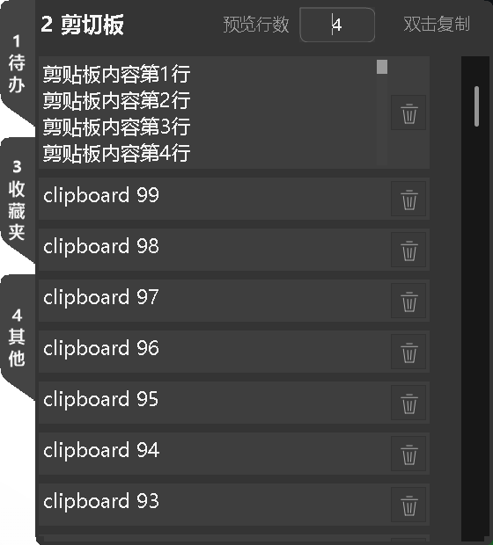
剪贴板：双击就能再用
复制过的文字会出现在这里
双击整条记录，再到目标位置粘贴。
预览太长？调整“预览行数”。
小蟒同学 · 使用培训
11
Notes:
复制文字后到“2 剪贴板”查找。双击一条记录，会把它的全部内容重新复制到系统剪贴板，多行内容也会完整复制；短暂显示“已复制”。每条的预览行数可设置为1到30行，新安装默认8行。

Slide 12
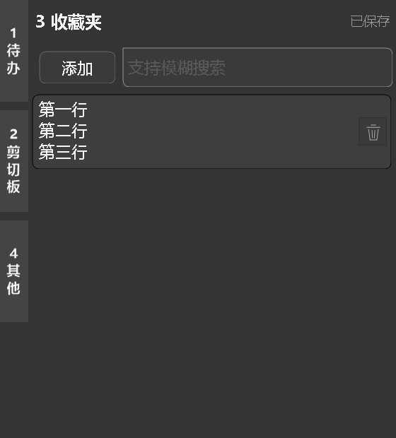
收藏夹：主动留下常用内容
01
点击“添加”
新建一条收藏内容。
02
输入并离开文本框
多行内容也会自动保存。
03
搜索或删除
整理常用资料。
小蟒同学 · 使用培训
12
Notes:
剪贴板适合临时复用；收藏夹适合长期留存。点击“添加”可新建一条，输入多行内容；当前输入框失去焦点后自动保存，页面会刷新列表。上方可模糊搜索，右侧删除按钮用于清理记录。

Slide 13
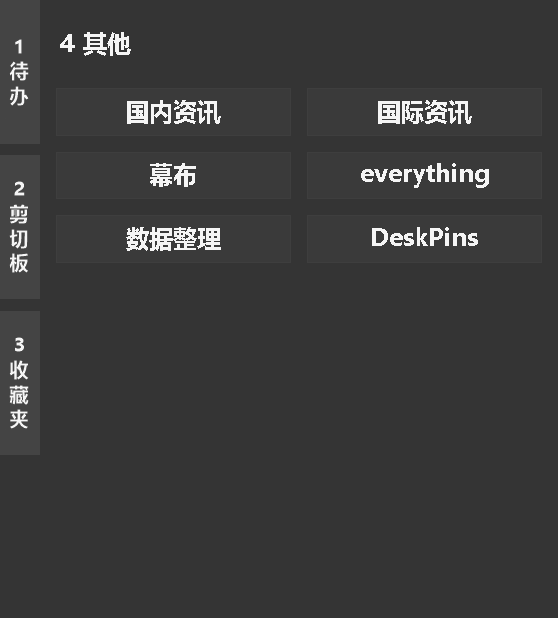
“其他”贴片：快速打开小工具
常用示例
幕布：临时展示或标注
Everything：搜索文件
数据整理：打开本地页面
DeskPins：窗口置顶
小蟒同学 · 使用培训
13
Notes:
“4 其他”中列有资讯、幕布、Everything、数据整理和 DeskPins 等入口。Everything 需要对应工具可用；数据整理会打开本地 HTML 页面；DeskPins 是本应用的窗口置顶能力。培训只演示常用入口，其他工具按需要使用。

Slide 14
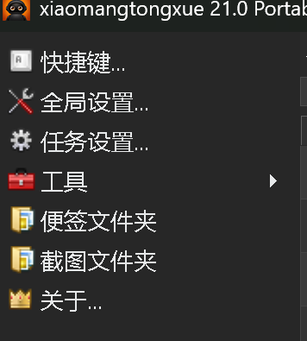
主菜单：按用途找功能
快捷键
查看和修改按键组合
全局设置 / 任务设置
调整应用行为和单项任务
便签 / 截图文件夹
查看日志或浏览截图
小蟒同学 · 使用培训
14
Notes:
双击托盘图标进入主菜单，首次默认显示快捷键页面。左侧顺序为快捷键、全局设置、任务设置、工具、便签文件夹、截图文件夹、关于。点击后主要内容在同一窗口右侧显示。

Slide 15
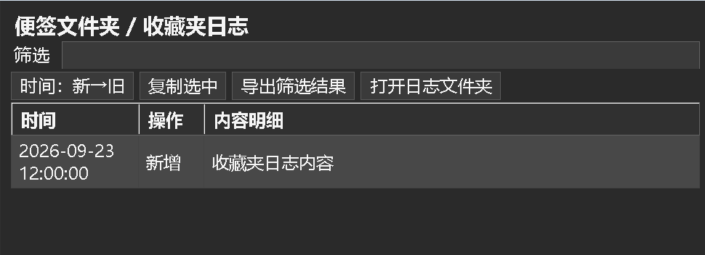
主菜单：回看日志与截图
便签文件夹
待办日志 / 剪贴板日志 / 收藏夹日志
可筛选、排序、复制与导出。
截图文件夹
预览、刷新、打开所在位置。
小蟒同学 · 使用培训
15
Notes:
便签文件夹可切换待办、剪贴板、收藏夹三种日志。在同一主窗口里筛选、按时间排序、复制选中内容或导出筛选结果。截图文件夹则用于浏览图像、刷新并打开所在位置。

Slide 16

窗口置顶：让参考资料留在眼前
Ctrl + F10
把当前窗口留在最上层
窗口顶部的图钉可单独取消。
在桌面区域左右快速甩动鼠标，可取消全部置顶。
小蟒同学 · 使用培训
16
Notes:
将目标窗口放到前台，按 Ctrl+F10 可切换置顶。置顶时窗口顶部中央出现红色图钉小标记，点击可取消。还可在桌面区域左右快速甩动鼠标取消全部置顶；需要在1.2秒内完成至少5次反向、每次至少300像素、累计至少1200像素。

Slide 17
遇到问题先看这四处
提醒无法添加
检查所选时间是否晚于现在。
录音没有文字
检查默认麦克风与语音模型；可回听录音。
找不到截图
看右下角通知，或进“截图文件夹”。
主菜单不见了
双击系统托盘里的小蟒图标。
小蟒同学 · 使用培训
17
Notes:
提醒时间被拦截时，检查日期与时间是否真晚于当前时间。语音转写失败时，确认默认麦克风与语音模型状态，仍可回放保留的录音。截图或录屏没找到时先查右下角通知和截图文件夹。找不到主窗口时看托盘图标，双击重新打开。

Slide 18
现场练习：三分钟走一遍
01
截一张图
画箭头，完成后打开所在文件夹。
02
加一条待办
设置一个未来的提醒时间。
03
复用一条剪贴板记录
复制两行文字，双击记录后再粘贴。
小蟒同学 · 使用培训
18
Notes:
请大家跟着操作。先用Ctrl+1截图并画一个箭头，完成后从通知进入所在文件夹；再写一条带提醒的待办；最后复制一段两行文字，到剪贴板双击它并粘贴到记事本。练习后可用快捷键设置页调整冲突按键。

